Slide 1
四
图形的面积
认识面积
R·三年级数学下册

Slide 2
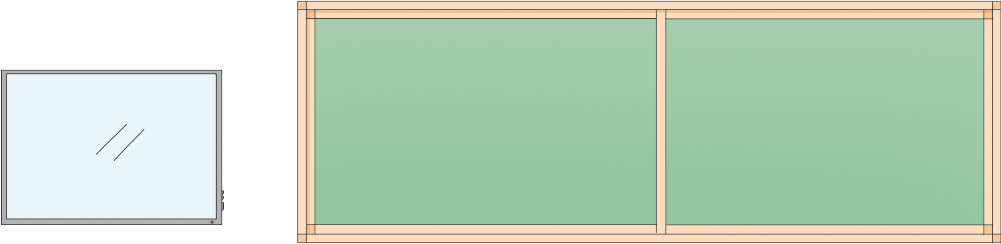

情境导入
电视机屏幕面的大小就是电视机屏幕的面积，
黑板面的大小就是黑板面的面积。
黑板面的面积比电视机屏幕面的面积大。

Slide 3

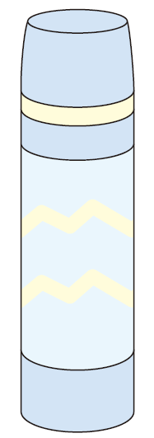

探索新知
你能像刚才那样说说其他物体上的面的面积吗？
物体表面有大有小
说一说：( )的大小就是( )的面积。
比一比：( )面的面积比( )面的面积大（或小）。
物体表面的大小就是它们的面积。

Slide 4

长方形、正方形、三角形、圆等封闭图形，是不是也有面积呢？
封闭图形也有大小，它们的大小就是它们的面积。

Slide 5
先用红笔描出每个图形一周的边线，再涂色表示出它们的面积。
【课本55页 练习十一 第1题】

Slide 6
总结：
（ ）或（ ）的大小是它们的面积。
物体表面
封闭图形

Slide 7

下面两个图形，哪个面积大？
①
②
看不出哪个面积大。
用重叠的方法也比较不出来，怎么办呢？

Slide 8
①
②
小组合作：
选一种喜欢的图形（ ， ， ）摆一摆、数一数、比一比，找出面积大的图形。

Slide 9
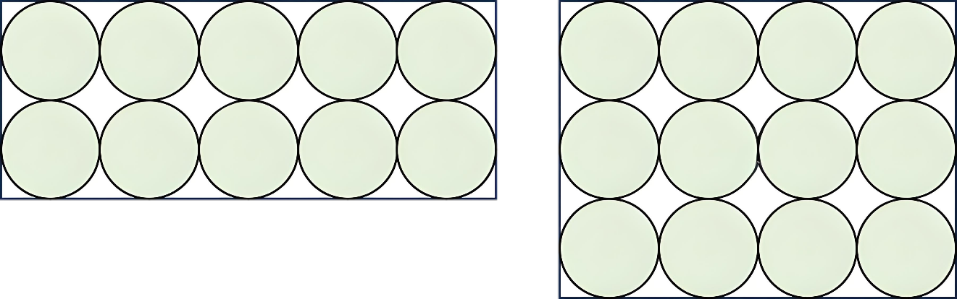
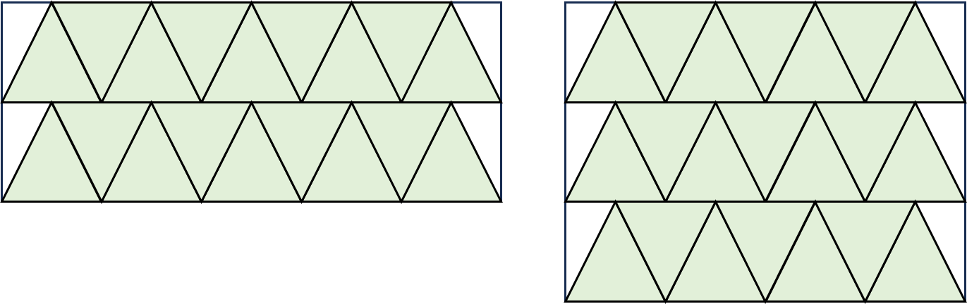
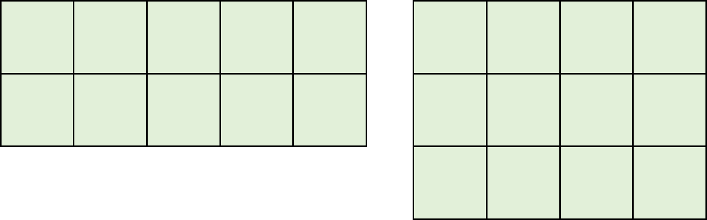
对比分析：用哪种图形作面积单位最合适？为什么？
10个
18个
（1）
12个
（2）
21个
正方形能铺满整个长方形而没有空隙。
10个
（3）
12个

Slide 10
①
②
②
2
（ ）号图形的面积大，大（ ）个小方格。

Slide 11
你知道下面笔记本封面的面积有多大吗？
笔记本

Slide 12
同一个笔记本，为什么测量的结果不一样呢？
笔记本
笔记本
12个
48个
测量面积需要统一的面积单位。

Slide 13

达标检测
1
摸一摸作业本的封面和文具盒盖的表面，说一说哪一个面的面积比较小。
【课本53页 做一做】
方法提示：可以利用统一的小方格作为测量单位，分别量出两个面的大小，再比较。

Slide 14
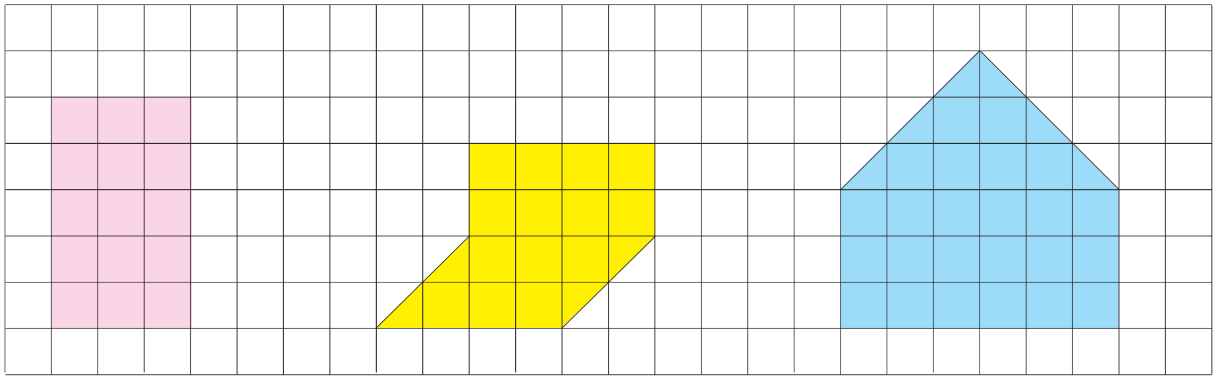
2
下面图形的面积各是多少？
____个
____个
____个
15
16
27

Slide 15
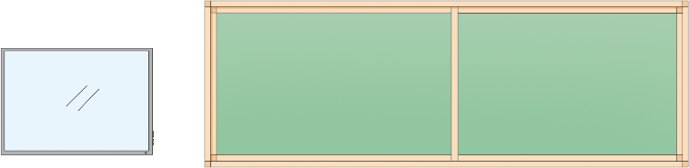
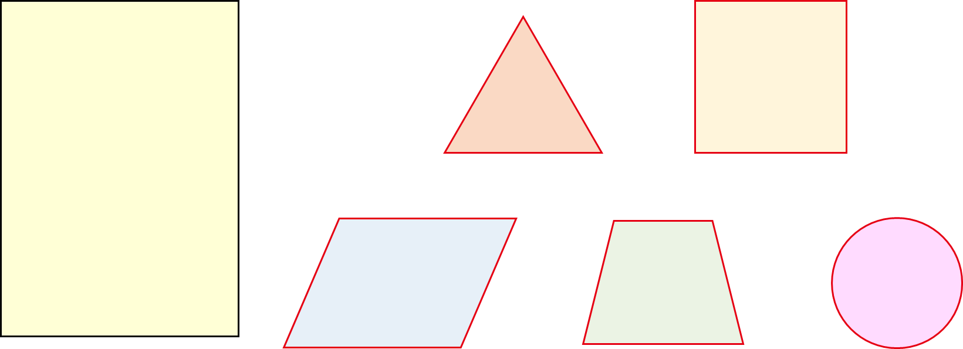
课堂小结
物体表面或封闭图形的大小就是它们的面积。
周长在四周，面积在里面。
认识面积
周长与面积的区别
①观察法
比较面积大小
②重叠法
③统一单位法

Slide 16
课后作业
见“状元成才路”系列丛书对应课时作业。

